Slide 1


Vue.js详解
Lesson 2
Vue概述
授课老师：爱米

Slide 2
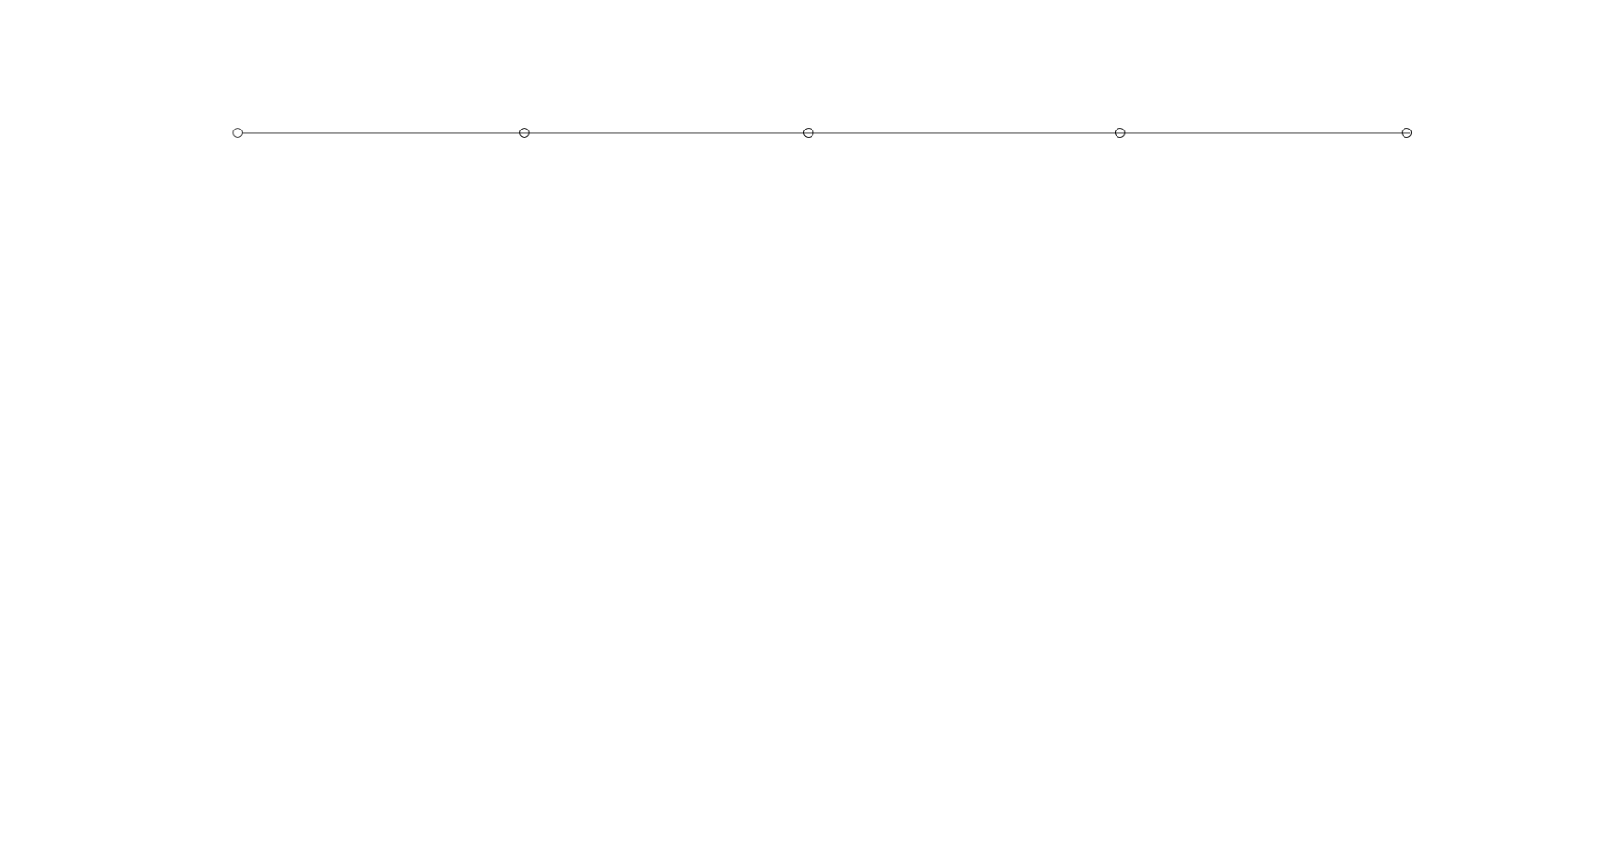
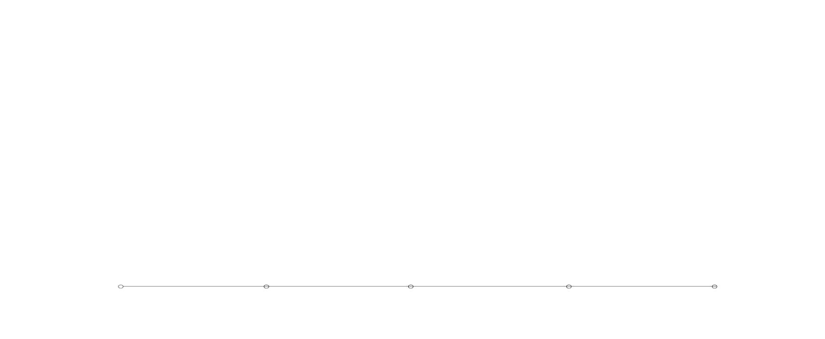
Vue.js的概述
1. Vue.js 的目标是通过尽可能简单的 API 实现响应的数据绑定和组合的视图组件。
2. Vue.js 自身不是一个全能框架——它只聚焦于视图层。
3.在与相关工具和支持库一起使用时，Vue.js 也能完美地驱动复杂的单页应用。
Notes:
第二页进入理论课程正式授课阶段 方正兰亭超细黑简体 36
4 调色板的使用

Slide 3
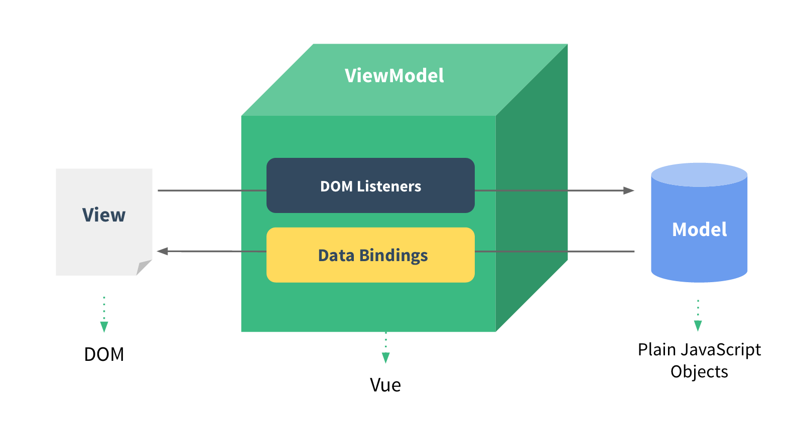
响应数据绑定
Notes:
第二页进入理论课程正式授课阶段 方正兰亭超细黑简体 36
4 调色板的使用

Slide 4
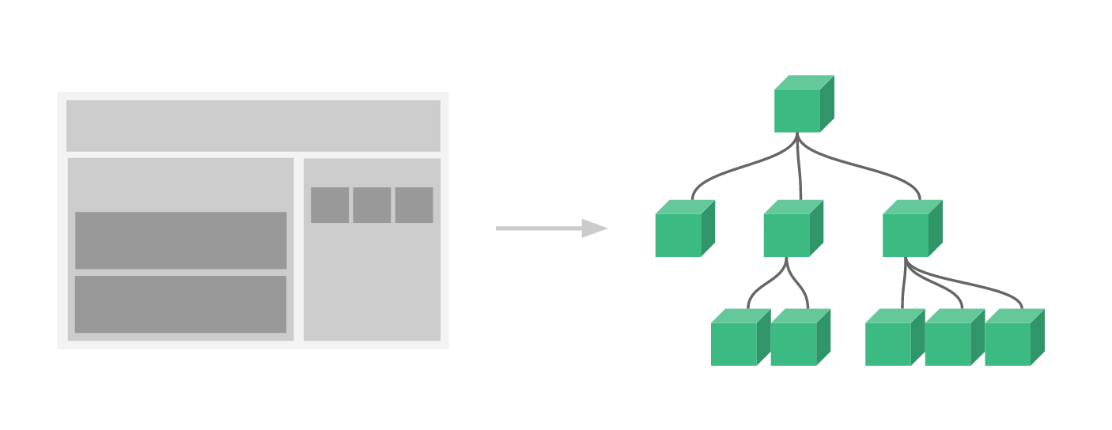
组件系统
几乎任意类型的应用的界面都可以抽象为一个组件树：
Notes:
第二页进入理论课程正式授课阶段 方正兰亭超细黑简体 36
4 调色板的使用

Slide 5
组件系统
1.组件系统是 Vue.js 另一个重要概念，因为它提供了一种抽象，让我们可以用独立可复用的小组件来构建大型应用。
2.实际上，一个典型的用Vue.js构建的大型应用将形成一个组件树。
Notes:
第二页进入理论课程正式授课阶段 方正兰亭超细黑简体 36
4 调色板的使用

Slide 6
组件系统
一个假想的例子，看看使用了组件的应用模板是什么样的：
<div id="app">
<app-nav></app-nav>
<app-view>
<app-sidebar></app-sidebar>
<app-content></app-content>
</app-view>
</div>
Notes:
第二页进入理论课程正式授课阶段 方正兰亭超细黑简体 36
4 调色板的使用

Slide 7
组件系统
1. Vue.js 组件非常类似于自定义元素，它是 Web 组件规范的一部分，其组件语法参考了Web 组件规范。
2.组件系统是用 Vue.js 构建大型应用的基础。
Notes:
第二页进入理论课程正式授课阶段 方正兰亭超细黑简体 36
4 调色板的使用

Slide 8


